Slide 1
Catálogo Cine
Asignatura: Bases de datos y programación web
Docentes: Eliana providel
Manuel García
Fecha: 06-12-2020
Integrantes: Eugenio Cortés
Allan Oñate
Fernando Vargas

Slide 2
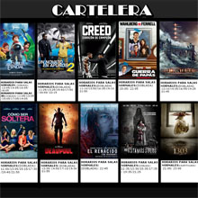
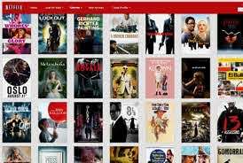
Problema General

Slide 3

Solución

Slide 4
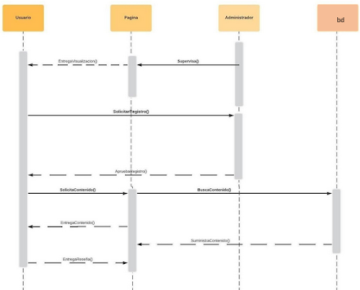
Diagrama de secuencia

Slide 5
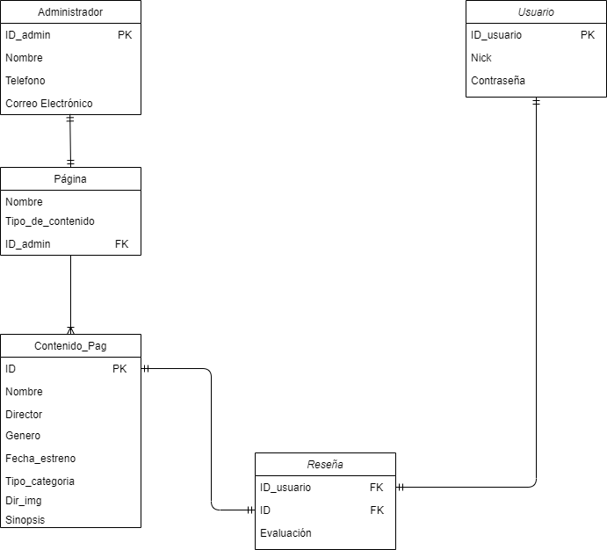
Modelo relacional

Slide 6
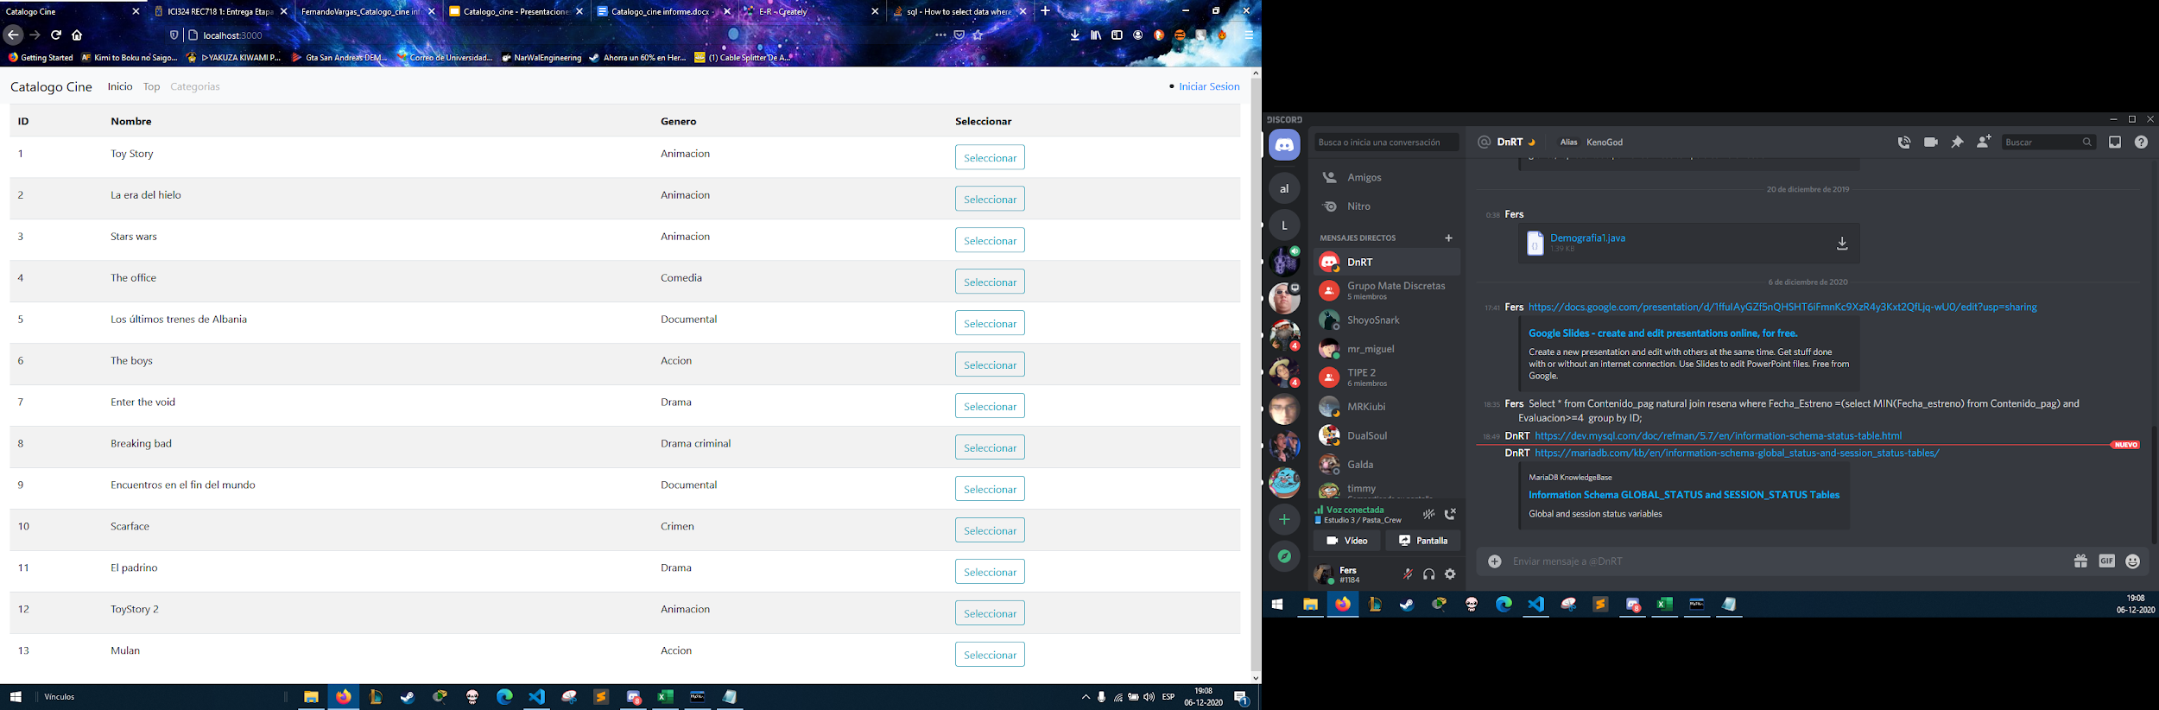
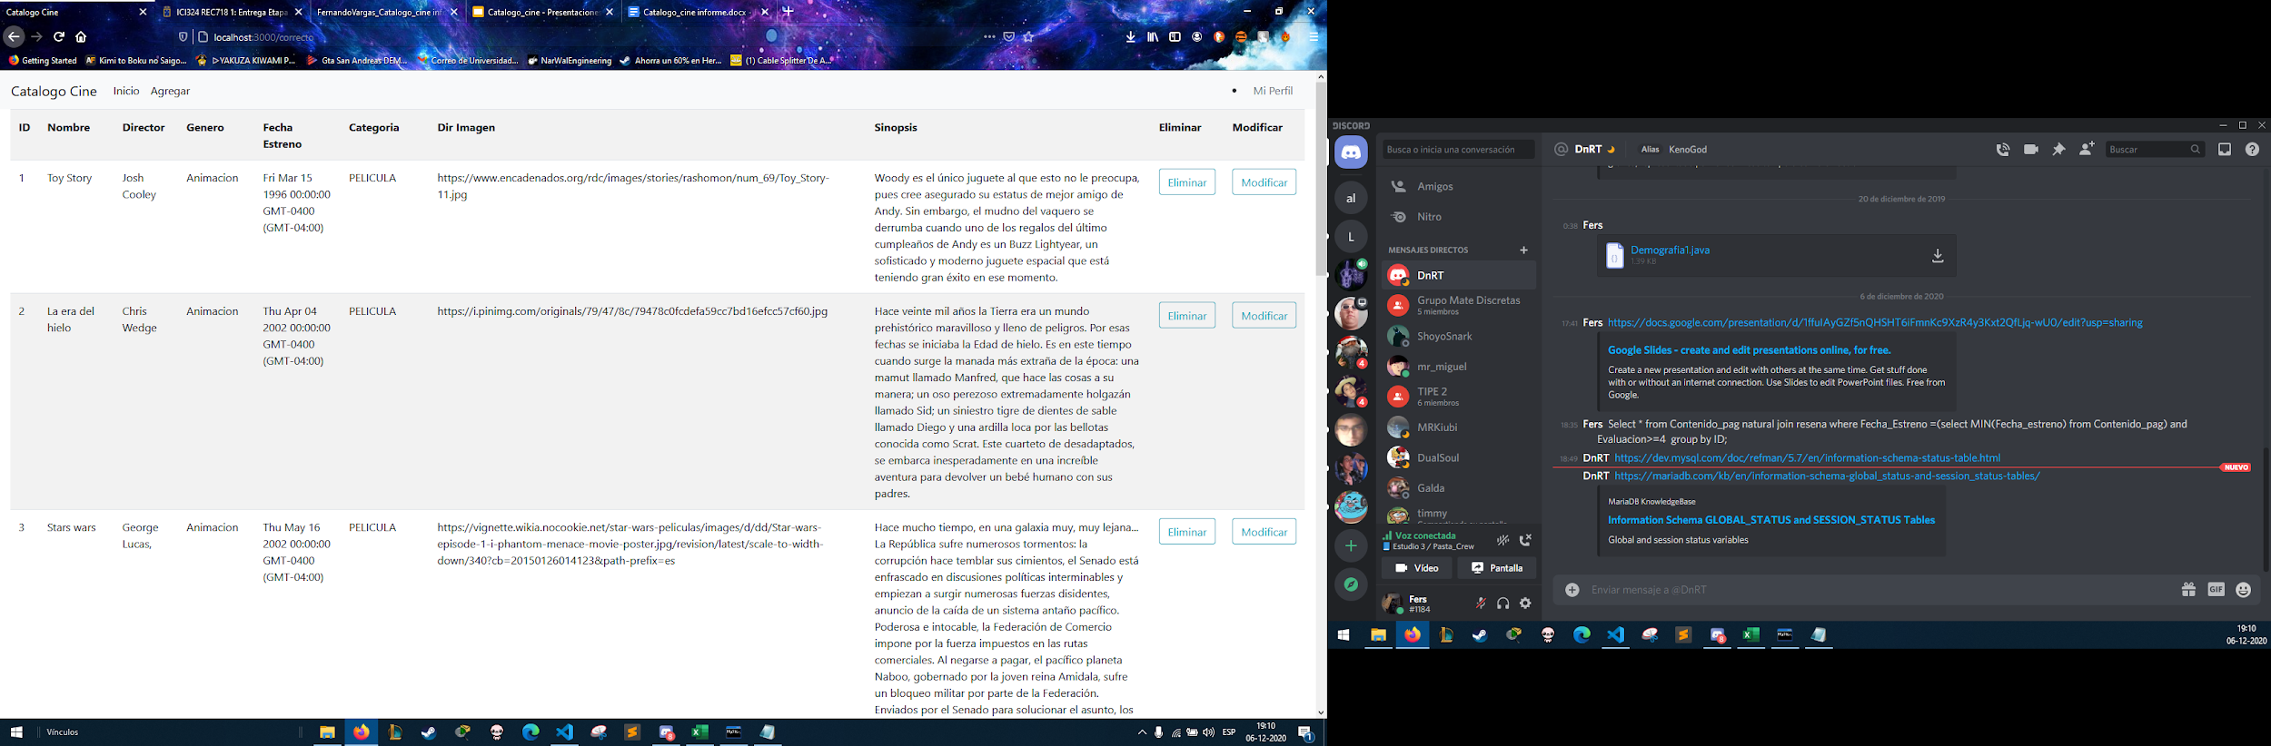
Explicación vista web

Slide 7
Consultas:
SELECT * FROM information_schema.views NATURAL JOIN contenido_pag WHERE Tipo_categoria='PELICULA' GROUP BY ID;
Select * from Contenido_pag natural join resena where Fecha_Estreno =(select MIN(Fecha_estreno) from Contenido_pag) and Evaluacion>=4 group by ID;
SELECT * FROM Usuarios NATURAL JOIN resena WHERE evaluacion = (SELECT MIN(Evaluacion) FROM resena);
UPDATE Contenido_pag SET? WHERE ID=?;
SELECT ID,Nombre,Director,Fecha_estreno,Genero,Dir_img,Sinopsis,Evaluacion FROM Contenido_pag NATURAL JOIN resena WHERE resena.ID=contenido_pag.ID and ID = ?
SELECT ID, Nombre,Genero FROM Contenido_pag NATURAL JOIN resena WHERE Evaluacion >= 4 GROUP BY nombre;

Slide 8
Conclusión
Para concluir, durante toda nuestra experiencia adquirida al momento de realizar este proyecto descubrimos cómo funciona el Back-end y el Front-end detrás de una página web y entender mejor sus capacidades, limitaciones y esfuerzo requerido para crear, mantener y ejecutar una página web.

